Slide 1
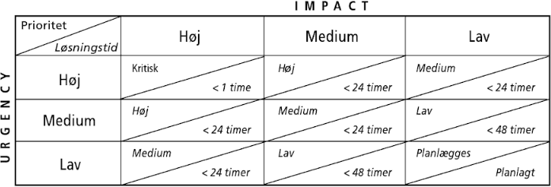
PRIORITET
En stor del af at håndtere incidents i forbindelse med service desk- funktionen går ud på at definere, hvilken prioritet et incident skal tildeles.
Prioriteten er et spørgsmål om, hvor væsentligt hver enkelt incident er for jeres setup.
Overvej elementer såsom:
Antallet af påvirkede serviceydelser
Antallet af brugere, som påvirkes
Overvej løsningstiden ift. prioritetsniveauet.
Notes:
Husk at bemærke SLA

Slide 2
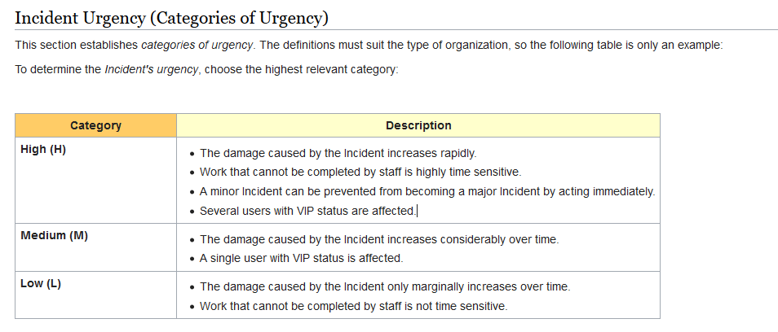

Slide 3
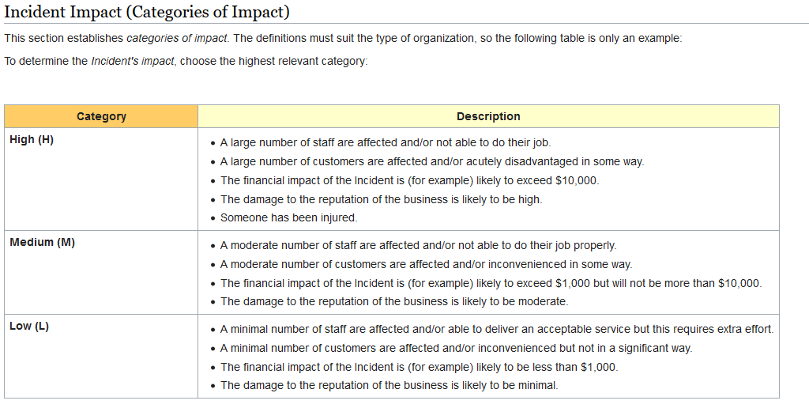

Slide 4
TILDELING
First Line Support: Ydes af service desk-funktionen.
Second Line Support: Ydes af forskellige driftsafdelinger. IT Operations Control og Facilities Management.
Third Line Support: Udviklere og arkitekter.
Fourth Line Support: Håndteres af leverandører.

Slide 5
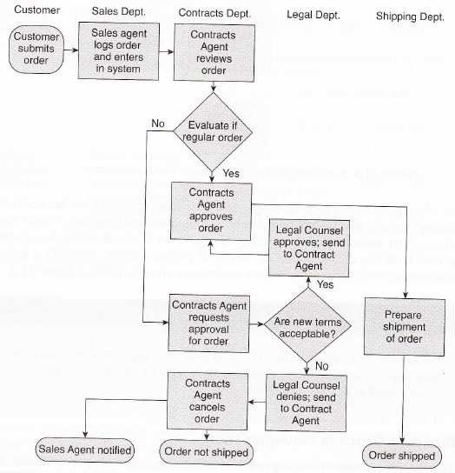
FLOWCHART
Et flowchart repræsenterer en proces.
Det indebærer alle de aktiviteter, som er en del af processen.
Notation:
Start og slut: Ovaler/cirkler. Overgang: Pil
Beslutning: Rhombe
Aktivitet: Rektangel
Redskab til flowchart: www.draw.io

Slide 6
PROCESFORBEDRING
Man veksler mellem to forskellige modeller, når det kommer til procesforbedring:
En As-Is model: Den nuværende procesmodel.
En To-Be model: Den forbedrede version af As-Is modellen.

Slide 7
